Slide 1


6조 박태석 이재상 이가은 임선우 김진영 강은서
Notes:
사용 폰트: a파도소리,a장미다방, 한수원 한돋음, 한수원 한돋음 bold, 한수원 한울림

Slide 2

먼저,
지난 발표 review

Slide 3

Part 0
지난 발표 Review
서울 서베이 2014: 서울 주민 가구원 행복도 조사 데이터
Target 변수는 Q48, 주민 행복도 점수
다양한 문제 유형 존재 → 유형별로 다르게 문제 처리
필요없는 유형/ 의미가 겹치는 문항 삭제
설문자들의 대략적인 분포를 확인하며 EDA진행

Slide 4


Part 0
Problem
117개의 X 변수
X변수 많이 줄이기는 했지만… 여전히 너무 많은 변수 !!
Nominal, Ordinal type이 많음.
Dummy화를 생각한다면…
추가적인 EDA/ 전처리 필요

Slide 5
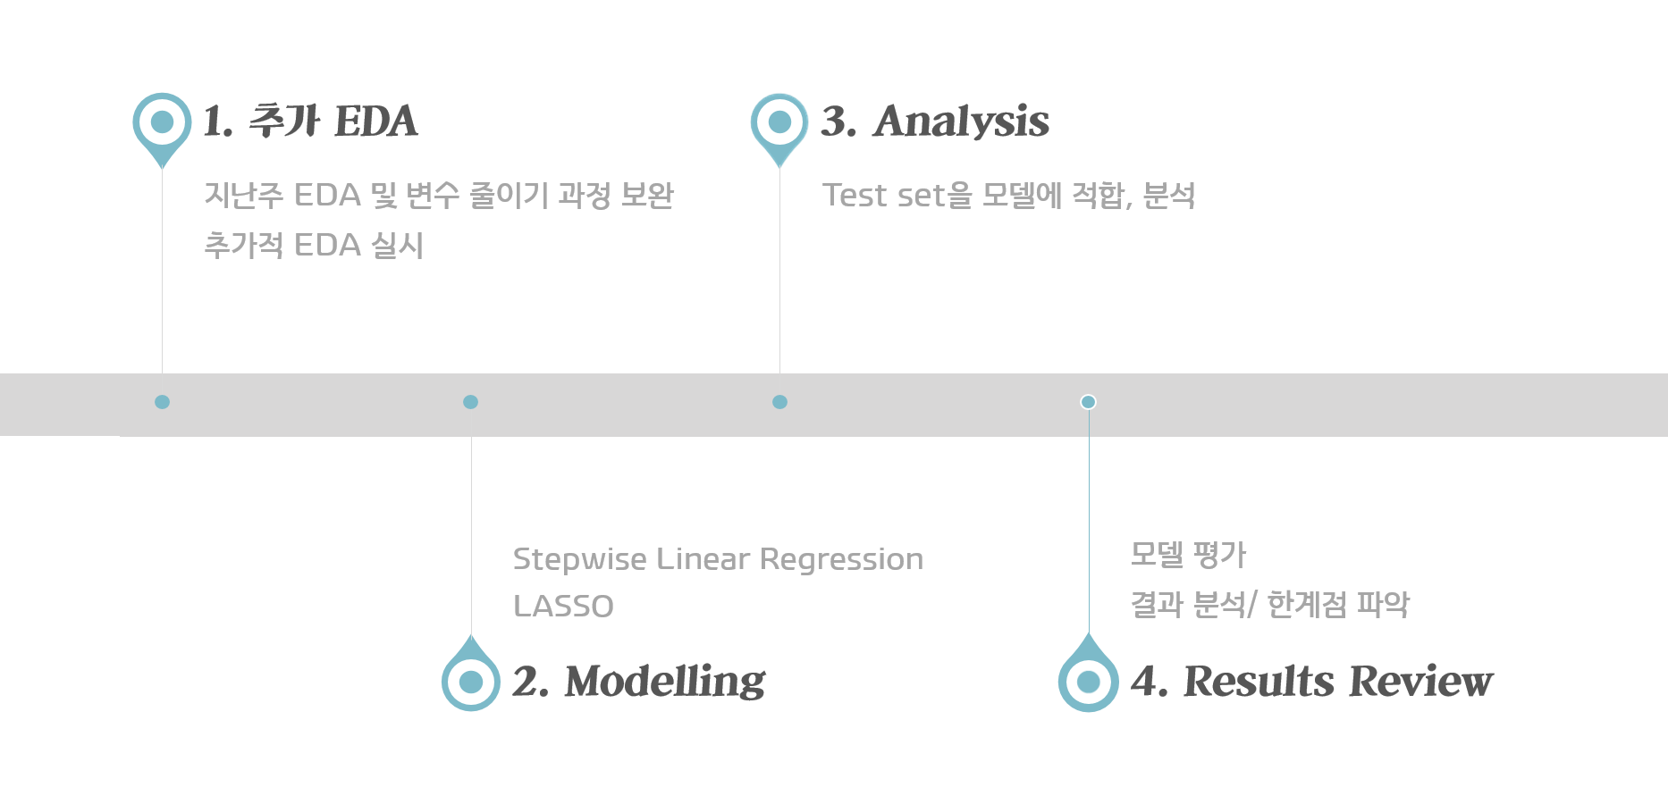
Contents
Notes:
완전 간략하게 바꾸기 /글씨 키우기

Slide 6

Part 1,
추가 EDA

Slide 7
Part 1
EDA 보완점
Ordinal
1. Ordinal 변수 처리는?
2. Nominal 내의
카테고리
3. 변수 간 Correlation?
Nominal
Correlation

Slide 8
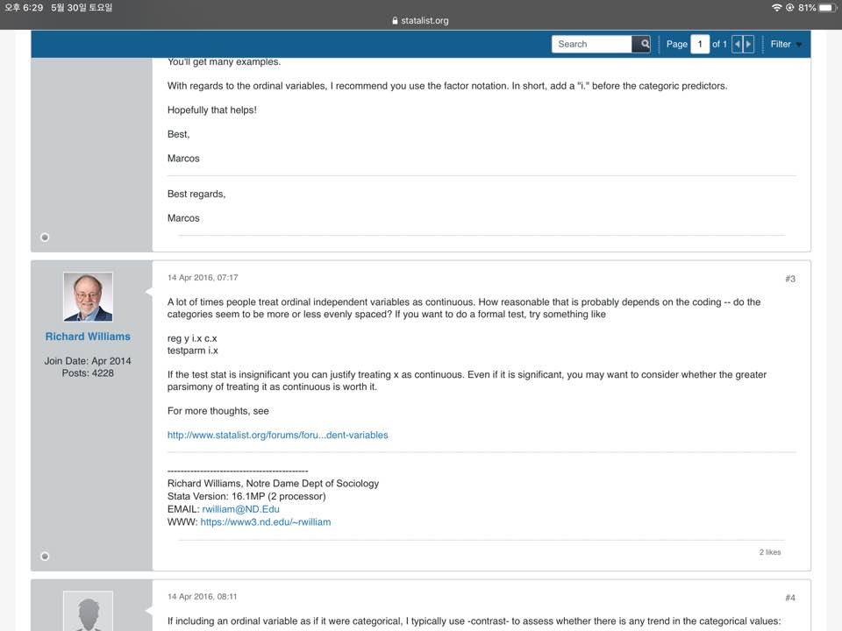
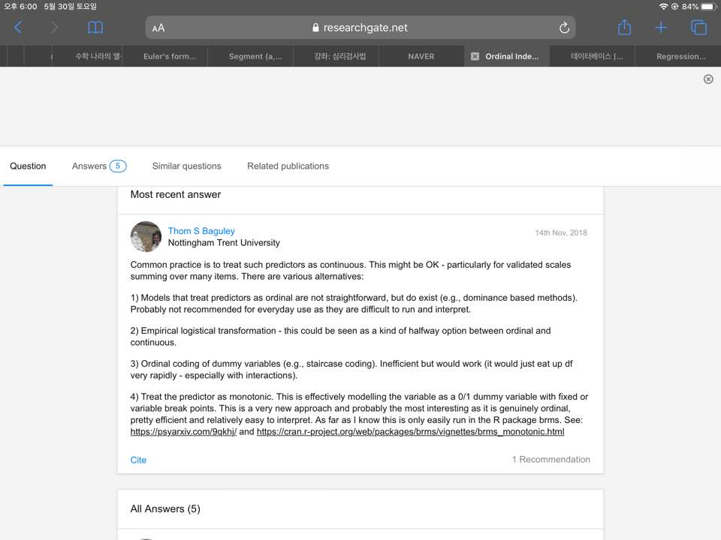

Part 1
1. Ordinal 변수 처리
ordinal 변수들
→ ‘continuous (numeric)’으로 생각하기
Notes:
***참고 받아서 고치기 **밑줄??!??!?

Slide 9
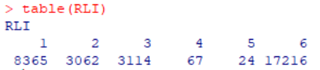
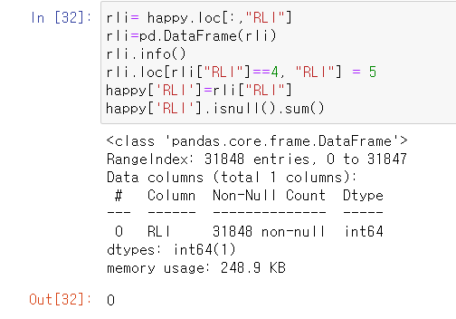
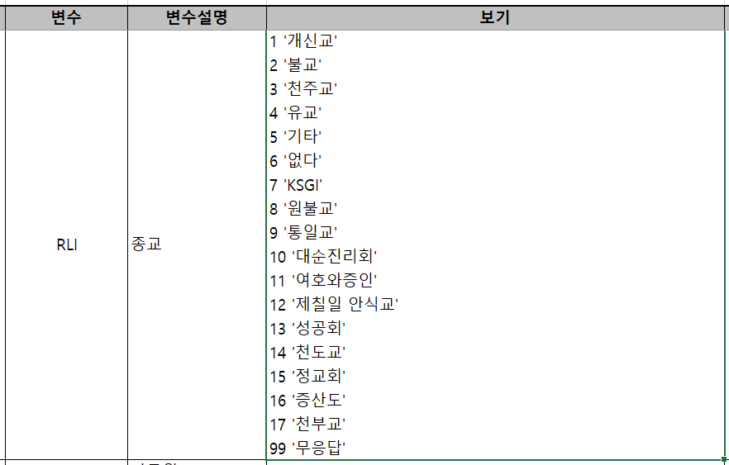
Part 1
2. Nominal 변수 처리
1) 기타 문항으로 통합
빈도가 낮은 항목들은 기타 문항으로 통합
예를들어 ‘RLI’ (종교) 항목은 유교라 대답한 응답자가 67명 뿐 → ‘기타’ 문항인 5번으로 통합
→ ‘'Q18',"Q25A1","Q31A1","Q39＂ 동일한 방식으로 처리
Notes:
RLI 변수 예시로 설명

Slide 10
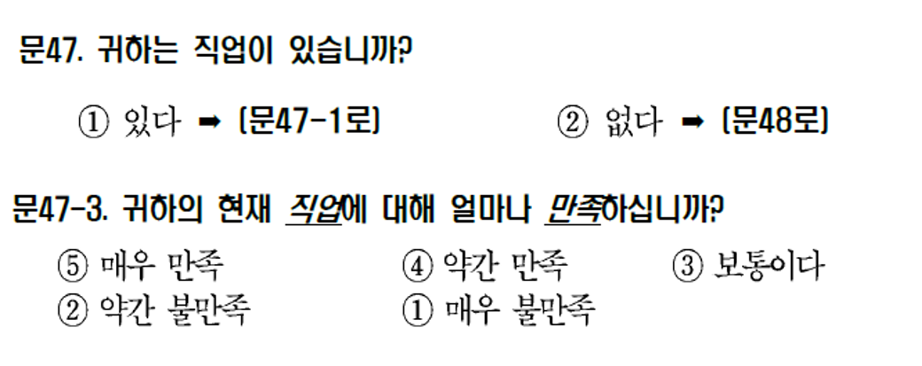
Part 1
2. Nominal 변수 처리
1/2 -> 1 (불만족)
3 -> 2 (보통)
4/5 -> 3 (만족)
0 -> 0 (경험 없음)
2) 리커트 척도 문항 처리
Q47을 Q47-3과 합쳐 조정 → 직업이 있으면 Q47-3의 만족도로. 직업이 없으면 0으로 column47-3에 저장
Q2B도 같은 방식으로 처리
만족도를 매길 수 없을 때 ‘0’이라는 값으로 처리함 → Nominal 변수 취급
이러한 왜곡을 줄이기 위해 리커트 척도 문항 중 nominal 형식을 따르는 데이터는 오른쪽과 같이 조정

Slide 11
Part 1
3. Correlation Plot 통한 변수제거
“Spearman 상관계수” 이용
Numeric/Ordinal 변수 간 상관계수 확인
“Cramer’s V” 이용
Nominal 변수들 간의 상관계수 따지기

Slide 12
Part 1
3. Correlation Plot 통한 변수제거
Table 1
Interpretation of the Pearson's and Spearman's correlation coefficients.
Correlation Coefficient |  | Dancey & Reidy (Psychology) | Quinnipiac University (Politics)
+1 | −1 | Perfect | Perfect
+0.9 | −0.9 | Strong | Very Strong
+0.8 | −0.8 | Strong | Very Strong
+0.7 | −0.7 | Strong | Very Strong
+0.6 | −0.6 | Moderate | Strong
+0.5 | −0.5 | Moderate | Strong
+0.4 | −0.4 | Moderate | Strong
+0.3 | −0.3 | Weak | Moderate
+0.2 | −0.2 | Weak | Weak
+0.1 | −0.1 | Weak | Negligible
0 | 0 | Zero | None
Correlation이 0.6보다 높은 문항들 중에서, 다른 변수들과 더 관련이 많은 변수 삭제
→ 'Q5A3','Q6A4','Q7','Q30A4','Q36'
Notes:
배치만 다시

Slide 13
Part 1
3. Correlation Plot 통한 변수제거
Table 2
Interpretation of Phi and Cramer's V.
Phi and Cramer's V | Interpretation
>0.25 | Very strong
>0.15 | Strong
>0.10 | Moderate
>0.05 | Weak
>0 | No or very weak
Correlation이 0.15보다 높은 문항들 중, 다른 변수들과 더 관련이 많은 변수를 삭제
→ 'REL', ‘Q3A1', 'Q14A2', 'Q19A1', 'Q19A2', 'Q21B1', 'Q21B2', 'Q24', 'Q25A2', 'Q31A2', 'Q38', 'Q42', 'DE5', 'DE7'
https://www.ncbi.nlm.nih.gov/pmc/articles/PMC6107969/

Slide 14

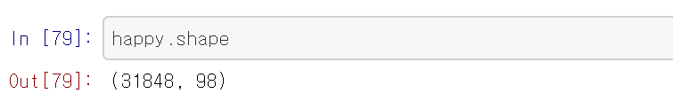

Part 1
변수 정리 + dummy화
+ 문제 내에서
문항도 줄였음
Notes:
*** shape랑 더미화한거 shape 다시 따져야…?

Slide 15

Part 2,
Modelling

Slide 16

Part 2
Modelling하기 어려웠던 부분
Dummy 화 되어서 x변수 너무 많음
2. Nominal 데이터에 대해 어떤 모델링을 써야 할지…?

Slide 17

Part 2
Model 선택
Stepwise
Linear
Regression
Grouped
LASSO

Slide 18
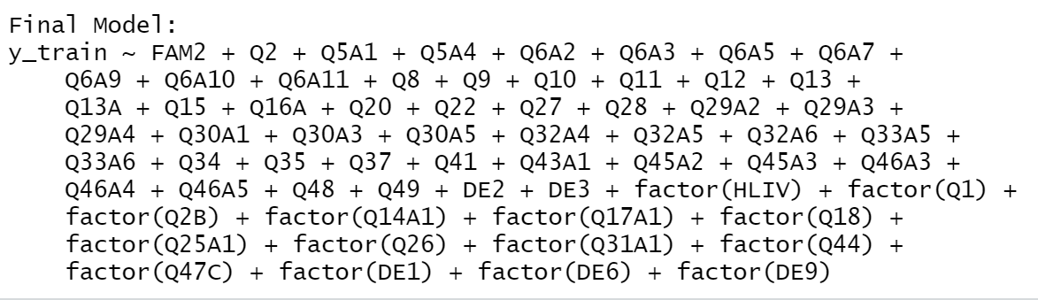
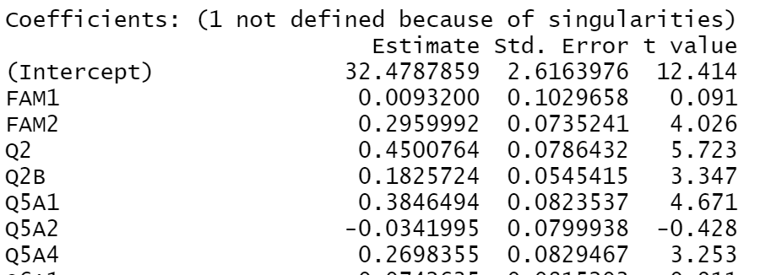
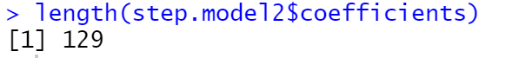
Part 2
Stepwise Linear Regression
X변수가 너무 많다!
Notes:
129 애니메이션 강조

Slide 19
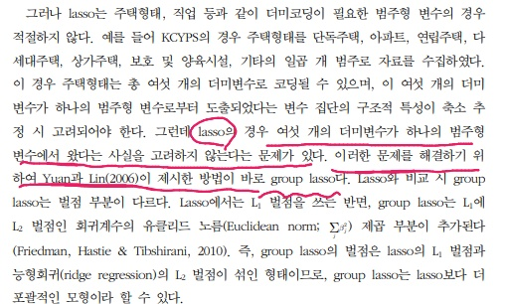
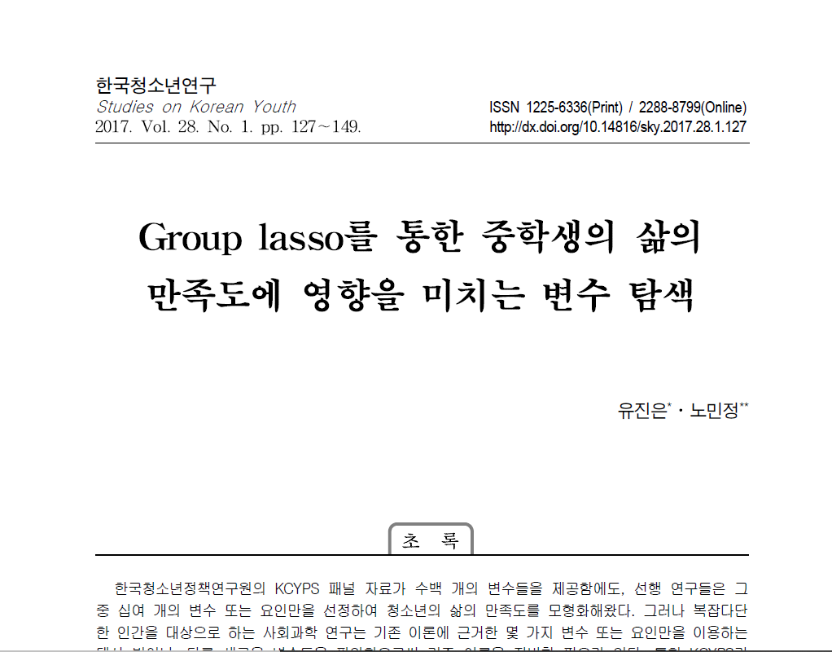
Part 2
Grouped LASSO
➔ LASSO를 보완하기 위해 Grouped LASSO 사용
R에서 ‘grpreg’ 패키지 사용

Slide 20

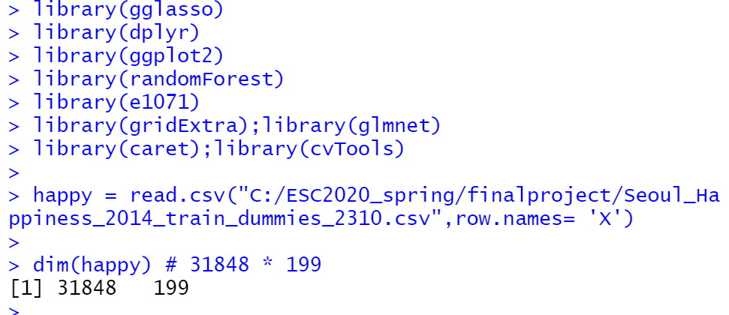
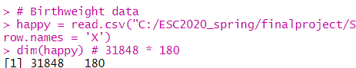
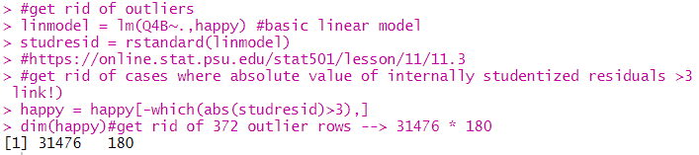
Part 2
Group Lasso 전처리
1. 패키지 로딩, dummy 처리화한 파일 열기.
2. Target Outlier 제거
internally studentized residual 기준 outlier 제거
happy 데이터에서는 31848개 record중에 372개가 outlier로 처리됨. outlier들은 제거했다.
Notes:
*****180으로 바꿔야함

Slide 21
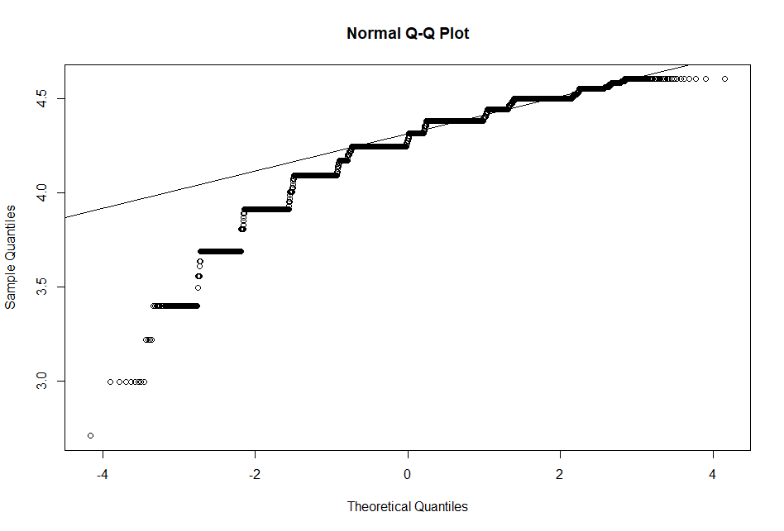
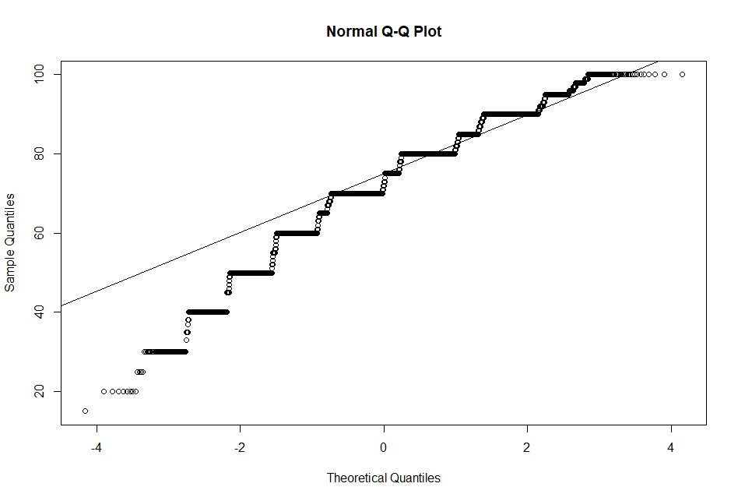
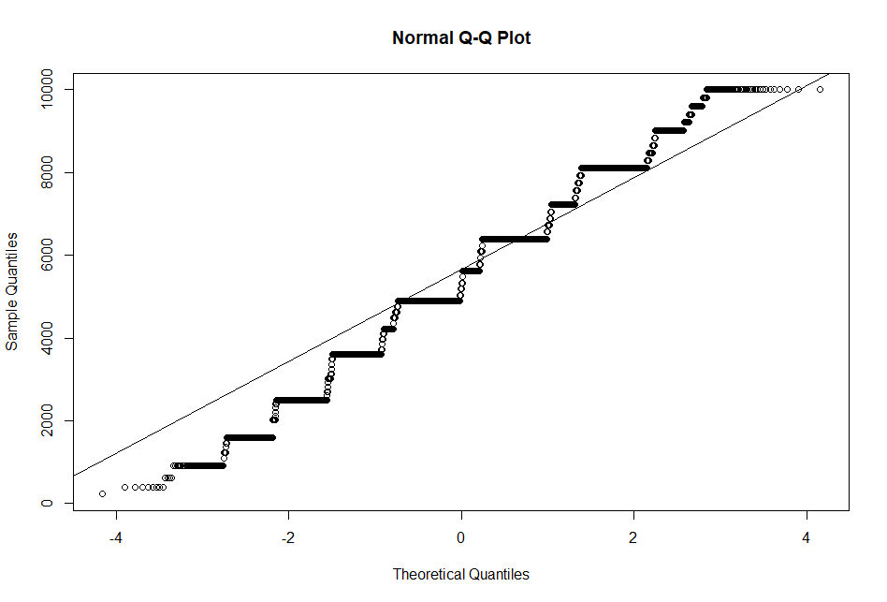
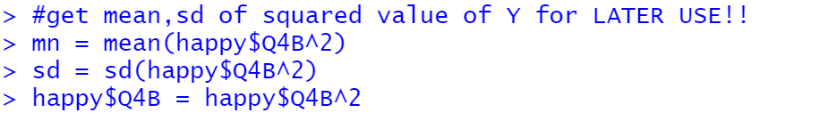
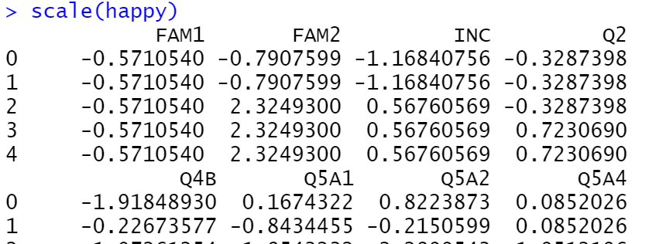
3. Target에 대한 정규성 판단
4.나중에 쓸 Q4B^2 정보 저장+ scaling하기
제곱변환으로 right skewed 개선.

Slide 22
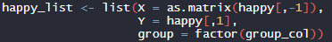
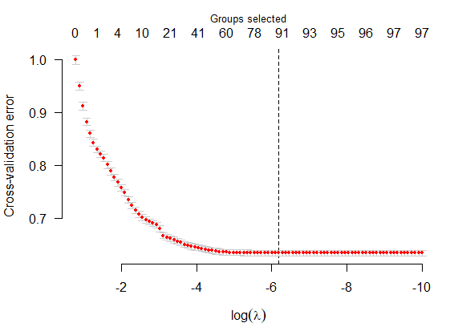
Part 2
Grouped Lasso
1. Happy.list 만들기
2. Cross validation 사용 Group LASSO에 fitting
Group LASSO 특징
:모델에 피팅시킬 때 list 저장해놔야 편리함
List는 세가지; X, Y, group
Cross validation 사용 lambda 결정

Slide 23
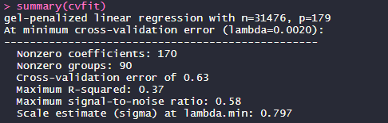
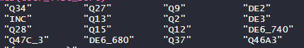
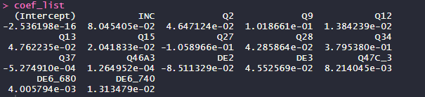
3. Variable 179개 9개만 줄임
4.모델 해석 위해 lambda값 조정
결정된 lambda에 따르면,
Variable 179개 9개만 줄임
(스포) 결과적인 예측모델은 이 피팅 사용
적은 변수가 뽑히도록 lambda 조정 → 16개 변수 남김

Slide 24
Part 3
모델 성능 비교
Stepwise Linear Regression
Grouped LASSO
95.19718
75.58077
better

Slide 25

Part 3,
Analysis

Slide 26

Part 3
어떤 변수가 영향을 주었나
요인 | 문항
심리적인 요인 | Q34: 서울 시민으로서의 자부심 Q9: 지난 2주간 느끼는 스트레스 정도 (1스트레스 많이 받음 → 5 스트레스 적게 받음)
계층 | Q27: 정치, 경제, 사회적 지위 (1상상→6하하) INC: 소득 Q28: 계층 이동 가능성 (클수록 이동가능성 up) Q47C_3: 현재 직업 만족도 Q37: 사회적 경제 인지도 (작을수록 잘 안다)
문화생활 | Q13: 거주지 주변의 문화환경 만족도 Q2: 서울시 축제 관심 정도 Q15: 일상 생활에서 문화예술의 비중 Q12: 문화 활동 횟수
개인적 요인 | DE2: 연령 DE3: 학력 DE6_740 ; 강동구 지역살면 1 아님0 DE6_680: 강남구지역살면 1 아님0
Notes:
심리적인 요인
Q34: 서울 시민으로서의 자부심
Q9: 지난 2주간 느끼는 스트레스 정도 (1스트레스 많이 받음 → 5 스트레스 적게 받음)
2. 계층
Q27: 정치, 경제, 사회적 지위 (1상상→6하하)
INC: 소득
Q28: 계층 이동 가능성 (클수록 이동가능성 up)
Q47C_3: 현재 직업 만족도
Q37: 사회적 경제 인지도 (작을수록 잘 안다)
3. 문화생활
Q13: 거주지 주변의 문화환경 만족도
Q2: 서울시 축제 관심 정도
Q15: 일상 생활에서 문화예술의 비중
Q12: 문화 활동 횟수
4. 개인적 요인
DE2: 연령
DE3: 학력
DE6_740 ; 강동구 지역살면 1 아님0
DE6_680: 강남구지역살면 1 아님0

Slide 27


Part 3
어떤 변수가 영향을 주었나
1. 심리적인 요인
서울시에 대한 자부심
지난 2주 간의 스트레스
Q34
Q9

Slide 28
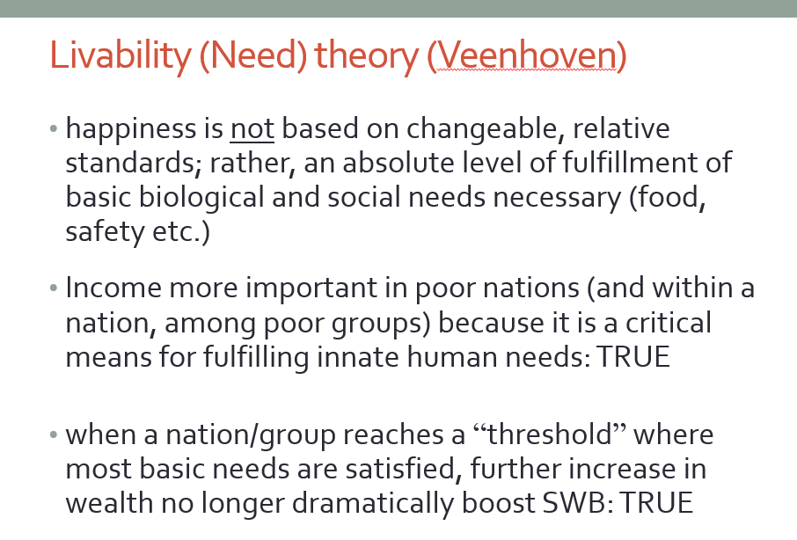
Part 3
어떤 변수가 영향을 주었나
2. 경제적인 변수
개인적인 변수 (경제)
경제적으로 여유가 있을수록 행복과 상관관계 있음
계층이동의 가능성이 있다고 생각을 해야 더 높은 계층으로 가기 위해 행복회로를 돌릴 수 있지 않을까?
Q27, INC, Q28, Q47C_3, Q37
Notes:
경제적인 변수 2
- Q27, INC, Q28, Q47C_3, Q37
- 경제적으로 괜찮을수록(여유가 있을수록) 행복과 상관관계 있음
- 계층이동의 가능성이 있다고 생각을 해야 더 높은 계층으로 가기 위해 행복회로를 돌릴 수 있지 않을까?

Slide 29
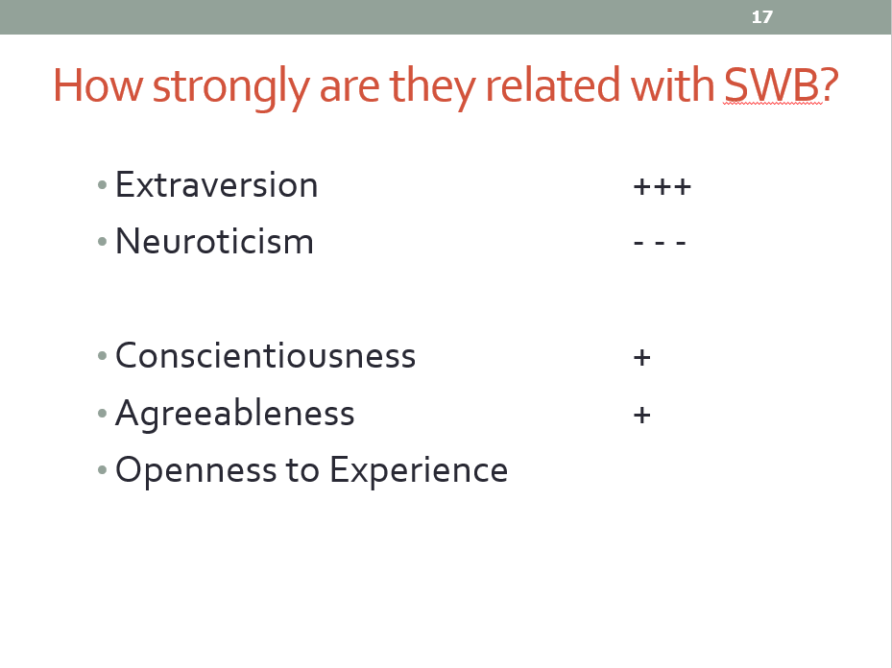

Part 3
어떤 변수가 영향을 주었나
3. 문화생활 만족도
문화활동 만족도
다양한 문화생활을 즐길 수 있도록 준비.
다양한 문화생활을 즐기는 것이 외향적인 사람의 특성일 수 있을까?
Q13, Q2, Q15, Q12
Notes:
문화활동 만족도 3
- Q13, Q2, Q15, Q12
- 다양한 문화생활을 즐길 수 있도록 준비.
- 다양한 문화생활을 즐기는 것이 외향적인 사람의 특성일 수 있을까?

Slide 30



Part 3
어떤 변수가 영향을 주었나
지역
연령
학력
강남구, 강동구
Notes:
개인적인 변수 4
- DE2, DE3
연령, 학력
지역 5
- DE6_740, DE6_680: 강동, 강남이 행복과 상관관계 있음
- 소득이나 문화생활과 관련이 있을 듯.

Slide 31
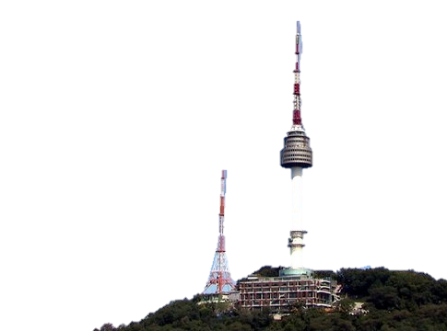
Part 3
정책 제안
서울에 대해 자부심을 느끼게 해줄만한 방안으로 서울의 특색을 살리는 랜드마크 마련.
기초적인 생활이 불가능한 사람에게 기초적 생활을 유지할 수 있도록 경제적 지원
사회적 경제 인지도를 높이기 위해 학창시절부터 기초적 경제교육 장려
스트레스 받았을 때 이를 잘 해소할 수 있는 문화적 컨텐츠를 다양하게 마련하자!
코로나가 유행하는 지금, 문화생활을 즐기기 어려우니까 행복이 떨어져있지 않을까…? → 온라인 상으로 무료 공연 및 영화 상영

Slide 32

Part 4,
Results Review
Notes:
4. 총평
- 한계점, 보완점
- 출처
- 방긋

Slide 33
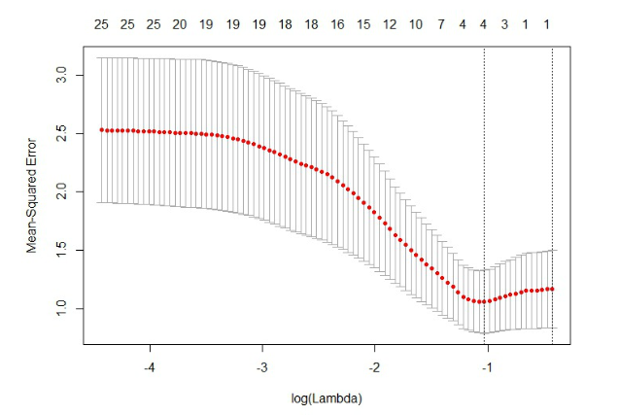
Part 4
한계점 및 보완점
한계점
Group lasso 모델 사용했을 때 생각만큼 변수를 많이 줄이지 못했다
→ 원인을 설명할 수는 없지만 변수를 잘 줄이지 못한 모델이 정확도는 가장 높았다.
→ 해석에 있어서 더 큰 lambda값 사용하여 해석을 시도
Notes:
1

Slide 34
Part 4
한계점 및 보완점
한계점
2. 결과 해석에 있어서 의문점; 계수에 대한 해석이 불확실
→ 정확한 수치적인 해석보다는 직관적인 해석을 덧붙이려 노력
Notes:
1

Slide 35
Part 4
한계점 및 보완점
한계점
3. Y들의 분포가 5점, 10점 단위에 많이 있었다
→ Y_hat은 그대로 산출하지 않고 행복점수가 10단위 근처의 값들은 반올림한 수를 이용

Slide 36

ZOOM 사진 내일 넣기

Slide 37
Thank you!
자료 출처: https://www.ncbi.nlm.nih.gov/pmc/articles/PMC6107969/
[행복의 과학] 수업 슬라이드

